Slide 1
PLANIFICACIÓN CLASES VIRTUALES SEMANA N° 36 FECHA : 30- Noviembre-2020
Colegio Jean Piaget
Mi escuela, un lugar para aprender y crecer en un ambiente saludable

Slide 2
ASIGNATURA /CURSO | Artes Visuales y Tecnología 6° Básico
NOMBRE DEL PROFESOR/A | Alicia Cuellar
EDUCADORA DIFERENCIAL | Ines Cariñe
OBJETIVO DE APRENDIZAJE PRIORIZACIÓN NIVEL 1 | ARTES Crear trabajos de arte y diseños a partir de diferentes desafíos y temas del entorno cultural y artístico, demostrando dominio en el uso de: › materiales de modelado, de reciclaje, naturales, papeles, cartones, pegamentos, lápices, pinturas e imágenes digitales › herramientas para dibujar, pintar, cortar, unir, modelar y tecnológicas (rodillos de grabado, sierra de calar, mirete, cámara de video y proyector multimedia, entre otros) › procedimientos de pintura, grabado, escultura, instalación, técnicas mixtas, arte digital, fotografía, video, murales, entre otros (OA3) TECNOLOGÍA Probar y evaluar la calidad de los trabajos propios o de otros, de forma individual o en equipos, aplicando criterios de funcionamiento, técnicos, medioambientales, estéticos y de seguridad, dialogando sobre sus resultados y aplicando correcciones según corresponda.(OA 4) MÚSICA Escuchar música en forma abundante de diversos contextos y culturas poniendo énfasis en: Tradición escrita (docta), piezas instrumentales y/o vocales de corta duración (por ejemplo, danzas medievales, selección del " Cuaderno de A.M. Bach", selección del ballet "Cascanueces" de P.I. Tchaikowsky); Tradición oral (folclor, música de pueblos originarios), canciones, rondas, bailes y versos rítmicos; Popular (jazz, rock, fusión, etcétera) poniendo énfasis en música infantil (por ejemplo, canciones como "La Elefanta Fresia" y música de películas como "El Libro de la Selva" y "El Rey León"). Escuchar apreciativamente al menos 20 músicas variadas de corta duración al año. (OA3)
INDICADORES DE EVALUACIÓN PARA OA | ARTES ›Investigan acerca de procedimientos técnicos y materiales utilizados en la escultura del pasado y el presente. › Demuestran dominio en el uso de materiales, herramientas y procedimientos de escultura (modelado, construcción, ensamblaje, otros) en sus trabajos de arte. › Buscan soluciones frente a dificultades al aplicar los diferentes procedimientos técnicos. TECNOLOGÍA › Realizan pruebas, usando criterios estéticos. › Realizan pruebas, usando criterios de seguridad. MÚSICA Manifiestan interés y disposición a escuchar (actitud corporal, no muestran reticencia ante la escucha, comentan con sus compañeros)
CONTENIDO /HABILIDADES | Seleccionar, determinar, crear, usar, aplicar, asumir, utilizar.
OBJETIVO DE LA CLASE | Evaluar confección y dominio de materiales al realizar una escultura
EVALUACIÓN | Ticket de salida

Slide 3
Reglas para una buena clase
Puntualidad
tener materiales solicitados
Ser respetuoso con el profesor y sus compañeros
Mantener micrófono apagado y cámara encendida(solo si el alumno quiere)
Dudas o consultas
Estar atento a la clase online

Slide 4
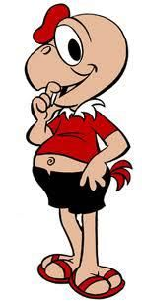
Inicio Activación Conocimientos Previos
RECORDEMOS
¿Qué y cuántas dimensiones tiene una escultura?
¿Qué materiales podemos utilizar para crear una escultura?

Slide 5
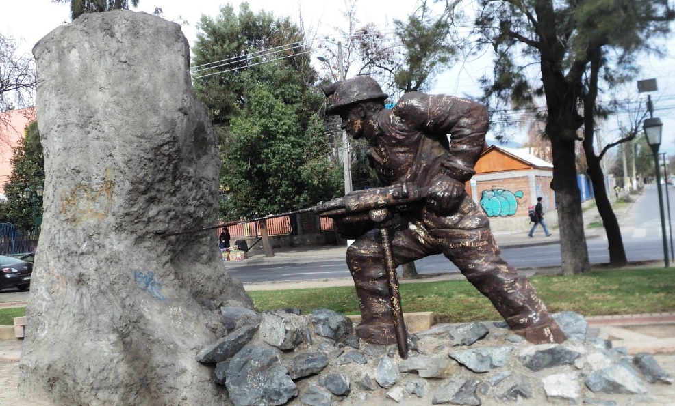
Escultura
. Esta disciplina representa a las figuras en sus tres dimensiones: alto, largo y ancho. Es decir, las esculturas tienen volumen y pueden ser apreciadas no sólo de frente sino desde distintos puntos.
La escultura tiene por objetivo crear formas y armonizar volúmenes en el espacio. El escultor, al hacer formas, trabaja con las tres dimensiones. La escultura existe en el espacio, son cuerpos en el espacio, tiene sus propios medios de expresión y los volúmenes y las masas están sometidos a disciplina de técnica y de ritmo.

Slide 6
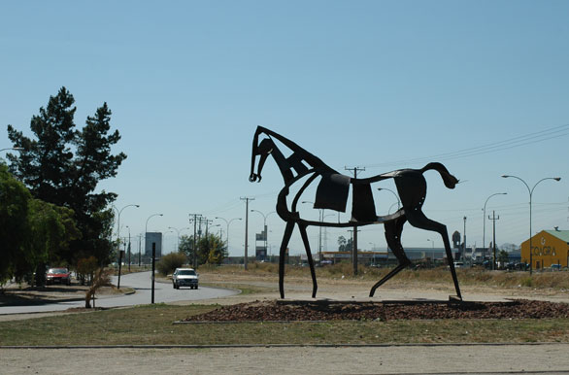
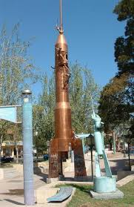
Ejemplo

Slide 7
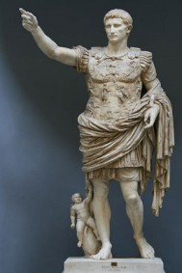
Posición de las figuras
• Erguida, cuando la única figura está de pie
• Yacentes, tendidas
• Sedentes, sentadas
• Orantes, orando
• Ecuestre, cuando es colocada sobre un caballo
• Grupal, cuando se trata de dos o más figuras.
• Busto, representación de la mitad superior del cuerpo humano sin brazos; es decir, el rostro más la parte superior del tronco.

Slide 8
MANOS A LA OBRA
AHORA QUE YA RECORDAMOS LOS MOVIMIENTOS ARTISTICOS y LA HISTORIA DE LAS ESCULTURAS ES MOMENTO DE COMENZAR A CREAR:
1- Cierra tus ojos o busca en internet alguna escultura que llame tú atención.
2- Comienza a dar forma utilizando el alambre, hasta crear una escultura.
3- Como bien lo sabes, durante el desarrollo de la clase, comenzará a sonar una música en la que deberás estar muy atento a cada pregunta.

Slide 9
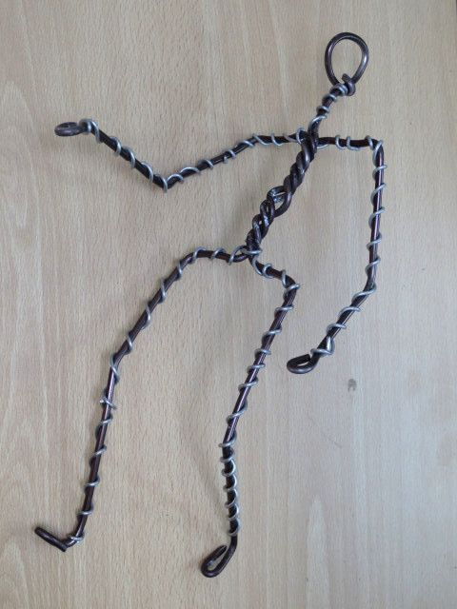
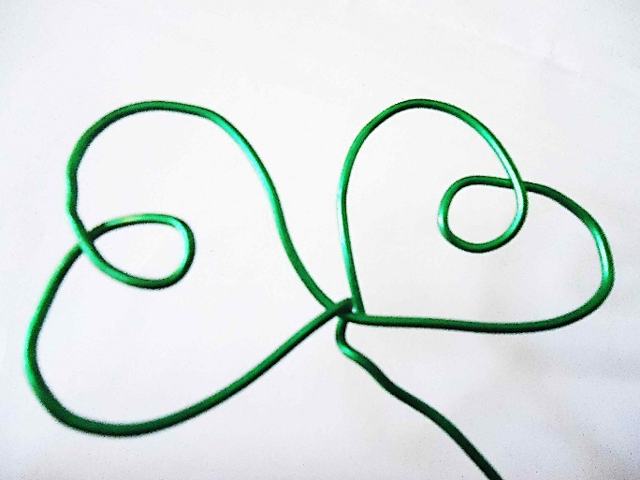
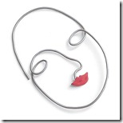
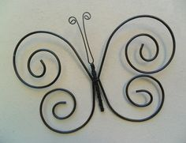
¿Qué vamos a crear?
https://www.youtube.com/watch?v=rajvoGMnWco

Slide 10
Pauta de evaluación
INDICADORES | LOGRADO (3PTS) | MEDIANAMENTE LOGRADO (2 PTS) | POR LOGRAR (1PTO) | TOTAL
¿Qué técnica se debe utilizar al momento de realizar una escultura de alambre? | El alumno identifica y reconoce técnicas utilizadas al crear escultura | El alumno solo identifica o reconoce alguna técnica utilizada | El alumno no identifica ni reconoce técnicas utilizada.
¿Qué criterios de seguridad debes tener en cuenta al momento de crear tú escultura? | El alumno identifica algunos criterios de seguridad aplicados en la creación de su obra | El alumno solo reconoce algunos criterios de seguridad, pero no los logra asociar a los contenidos | El alumno no reconoce ningún criterio de seguridad
¿Qué criterios estéticos consideraste importante para tú escultura? | El alumno reconoce algunos criterios estéticos | El alumno solo nombra criterios estéticos, sin asociar los contenidos | El alumno no reconoce ningún criterio estético
Según la canción ¿De qué manera puedo asociar los contenidos a la canción y como puedo dar solución a la problemática que presenta la canción? Fundamente | El alumno asocia los personajes y letra de la canción a los contenidos trabajados, manteniendo un relato coherente. | El alumno solo reconoce el personaje , pero no logra asociar a los contenidos | El alumno no logra hilar sus ideas para mantener un relato coherente a la actividad.

Slide 11
TICKET DE SALIDA
ASIGNATURA Artes Visuales, Tecnología y Música
SEMANA 36
CIERRE
Nombre: _______________________________________
¿Qué técnica se debe utilizar al momento de realizar una escultura de alambre?
2) ¿Qué criterios de seguridad debes tener en cuenta al momento de crear tu escultura?
3) ¿Qué criterios estéticos consideraste importante para tu escultura?
4) Según la canción ¿De qué manera puedo asociar los contenidos a la canción y como puedo dar solución a la problemática que presenta la canción?
Enviar fotografía de este ticket de salida al:
Correo: Alicia.cuellar@colegio-jeanPiaget.cl

